Slide 1
Projektowanie filtrów cyfrowych

Slide 2
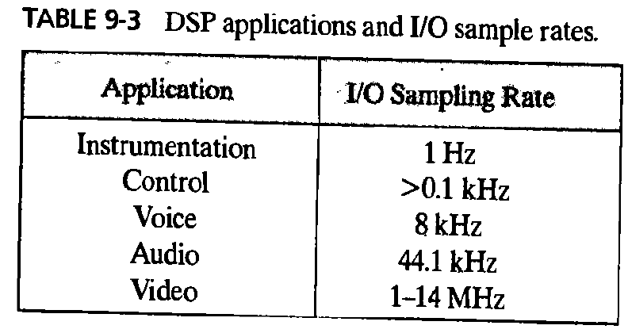
Obszar zastosowania filtrów cyfrowych
Obszar zastosowania filtrów cyfrowych w dużej mierze zależy od częstotliwości (szybkości) pobierania próbek (sampling rate) wartości wejściowych.

Slide 3
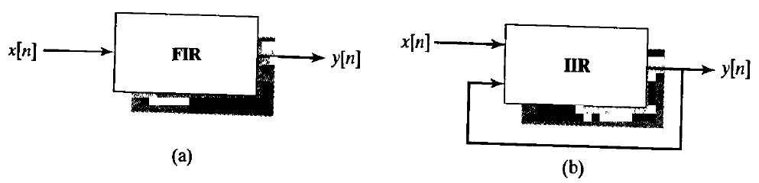
Klasy filtrów
Wszystkie filtry cyfrowe (digital filters) można pozdzielić na dwie duże klasy:
  filtry o skończonej odpowiedzi impulsowej (finite-duration impulse response - FIR) i
  filtry o nieskończonej odpowiedzi impulsowej (infinite-duration impulse response - IIR). Oznaczenia filtrów FIR i IIR:
Rys. 1. Oznaczenie warunkowe filtrów cyfrowych : a – filtr FIR; b – filtr IIR

Slide 4
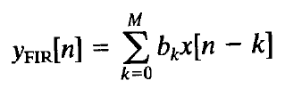
Filtry o skończonej odpowiedzi impulsowej (finite-duration impulse response – FIR)
Funkcjonowanie filtru FIR można wyrazić następującym równaniem:
gdzie
x(n-k) - wejściowa próbka;
y (n) - wyjściowa próbka;
b_{k} - współczynniki filtru;
M – rząd filtru.

Slide 5
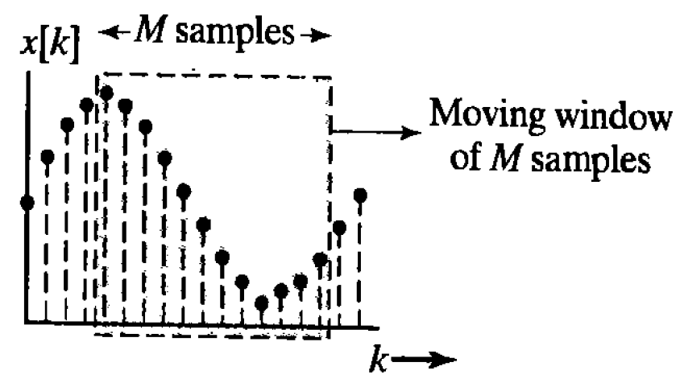
Filtry o skończonej odpowiedzi impulsowej (finite-duration impulse response – FIR)
Wyjście filtru y(n) jest ważoną sumą (weighted sum) bieżącego i ostatnich próbek jego wejścia.
Filtry FIR nazywane są filtrami uśredniającymi (average filters),
  ponieważ ich wyjście zależy od M ostatnich próbek jego wejść:
Rys. 2. Przemieszczające się okno M próbek filtru FIR

Slide 6
Filtry o skończonej odpowiedzi impulsowej (finite-duration impulse response – FIR)
Ponieważ jego odpowiedź (response) zależy tylko od skończonego zapisu wejścia,
  filtr FIR będzie miał końcową długość,
  niezerową odpowiedź na dyskretny w czasie impuls.

Slide 7
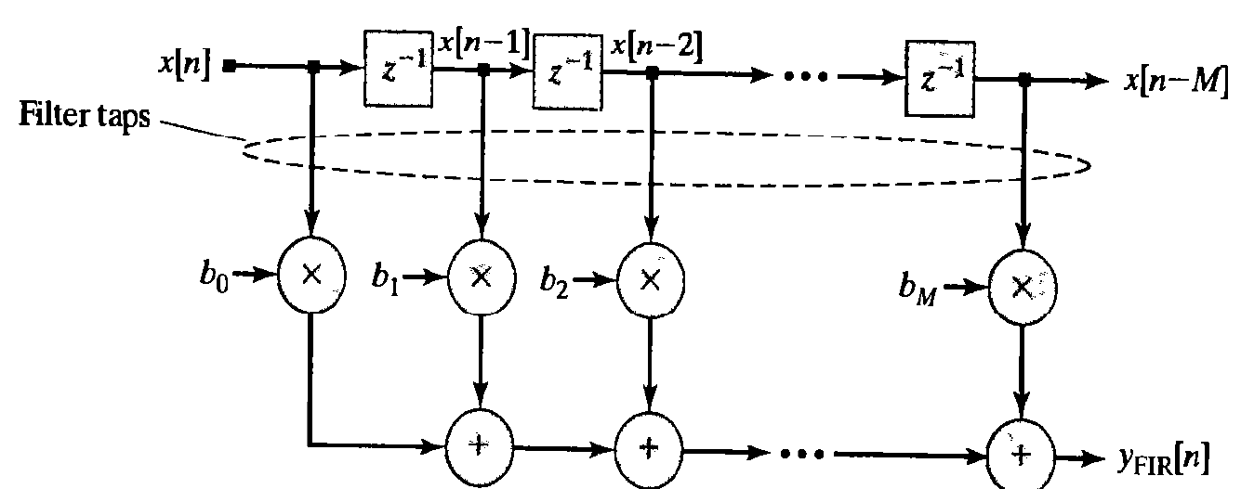
Schemat blokowy filtru FIR
Filtr FIR opisuje się z-interwałowym schematem blokowym:
Rys. 3. Schemat blokowy filtru FIR rzędu M

Slide 8
Schemat blokowy filtru FIR
Schemat blokowy przedstawia kanał obróbki danych i operacje, które muszą wykonywać się za pomocą filtru.
Każda stopień filtru
  zachowuje opóźnioną próbkę wejścia, nazywane odprowadzeniami (taps),
  i mnoży ich wartości przez współczynniki {b_{k}}, które nazywa się współczynnikami filtru (tap coefficients).
Filtr rzędu M ma M+1 odprowadzeń.
Próbki danych
  przechodzą przez rejestr przesuwny
  i na każdym zboczu zegara (indeks czasu) n próbki mnożą się przez współczynniki filtru
  i są sumowane w celu generowania wyjścia y(n).

Slide 9
Schemat blokowy filtru FIR
Sumatory i mnożniki filtru powinny być dosyć szybkie po to, żeby wygenerować wyjście y(n) do przyjścia następnego zbocza zegara.
Poza tym, w każdej fazie powinny one być zgodne z szerokością ich kanału obróbki danych (datapath).
W wielu aplikacjach celem realizacji filtra jest wykonanie jak najszybciej, żeby zapewnić najwyższą częstość próbkowania.
Najdłuższa droga przez część kombinacyjną filtru obejmuje
  M faz dodawania
  i jedną fazę mnożenia.

Slide 10
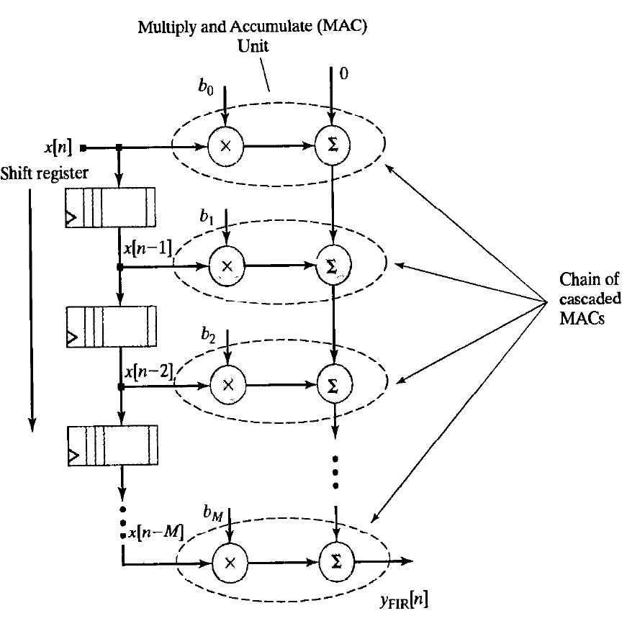
Architektura filtru FIR
Rys. 4. Architektura FIR-filtru typu I rzędu M

Slide 11
Architektura filtru FIR
Architektura filtru FIR musi wyznaczać skończoną długość słowa dla każdego układu arytmetycznego i zarządzać ścieżką danych podczas funkcjonowania filtru.
Architektura na rys. 4 filtru FIR typu I rzędu M jest oparta na układach „multiply and accumulate” (MAC).
Architektura na rys. 4 składa się z rejestru przesuwnego, mnożników i sumatorów.
Automat przetwarzania danych powinien mieć dostateczną szerokość szyny danych dla uzgodnienia wyjść mnożników i sumatorów.
Próbki kodowane są słowami o stałej długości, potem równolegle przesuwają się przez zbiór M rejestrów.
Kaskadowy łańcuch układów MAC tworzy automat operacyjny filtru.

Slide 12
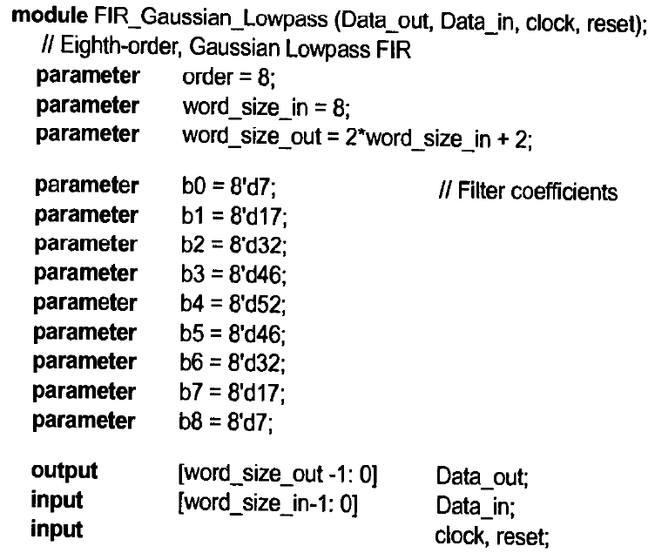
Przykład filtru FIR Gauss’a

Slide 13
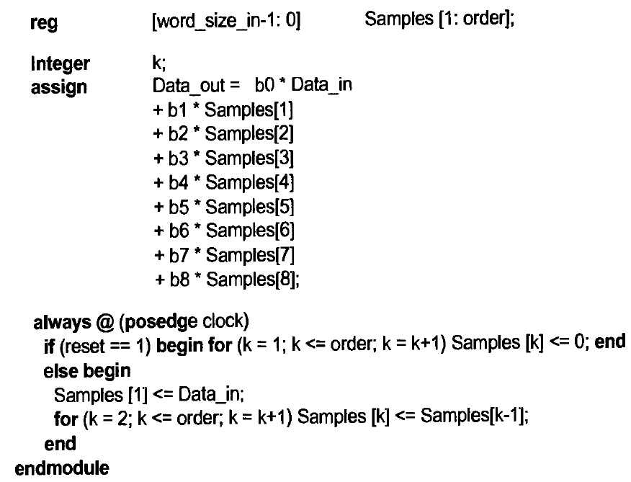
Przykład filtru FIR Gauss’a

Slide 14
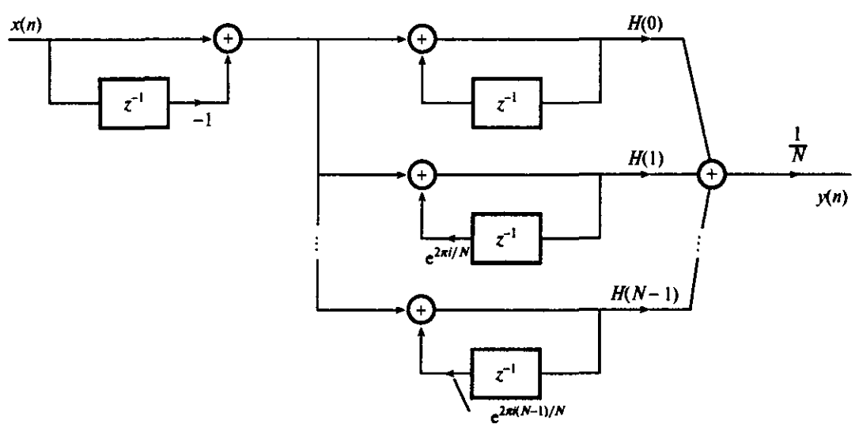
Inne możliwe architektury dla realizacji filtrów FIR
Rys. 5. Struktura filtru FIR: realizacja próbki częstotliwości

Slide 15
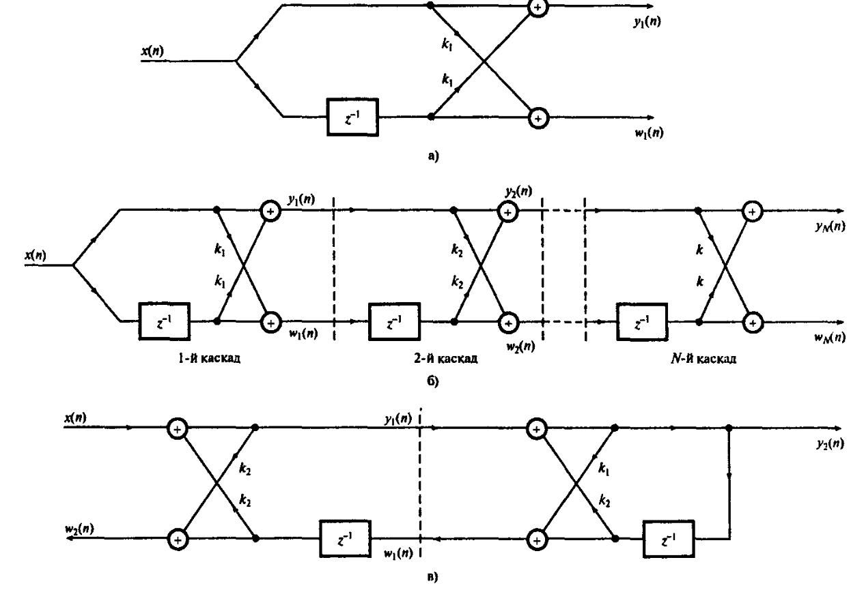
Inne możliwe architektury dla realizacji filtrów FIR
Rys. 6. Kratowe struktury filtru FIR: a - standardowa; b - N-kaskadowa; c - dwukaskadowa z zadanymi biegunami

Slide 16
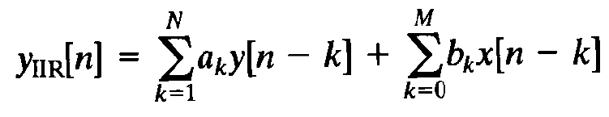
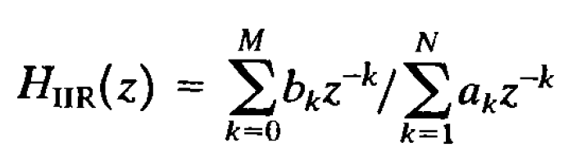

Filtry o nieskończonej odpowiedzi impulsowej (infinite-duration impulse response – IIR)
Funkcjonowanie filtru IIR opisuje się następującym wyrażeniem:
Zachowanie IIR-filtru czasami opisuje się za pomocą funkcji transmitancji
W tym wypadku zachowanie filtru opisuje się wyrażeniem:

Slide 17
Filtry o nieskończonej odpowiedzi impulsowej (infinite-duration impulse response – IIR)
Współczynniki filtru IIR
  {a_{j}} nazywane są współczynnikami sprzężenia zwrotnego (feedback),
  a współczynniki {b_{k}} współczynnikami przewidywania (feedforward).
Parametr N jest rzędem filtru, wyznacza on liczbę poprzednich próbek wyjścia, którе muszą być zachowywane do generowania potokowego wyjścia.
Liczba N również wyznacza opóźnienie wyjścia.
Parametr M wyznacza ile poprzednich próbek wejścia będzie wykorzystywane do generowania wyjścia.

Slide 18
Filtry o nieskończonej odpowiedzi impulsowej (infinite-duration impulse response – IIR)
Rdzenie (roots) wielomianów H_{IIR}(z) wyznaczają rozkład
  biegunów (poles) i zer (zeros) w obrazie z funkcji transmitancji H_{IIR}(z).
Dla zrównoważonych systemów wszystkie bieguny muszą leżeć
  wewnątrz pojedynczego koła lub zbiegać się z zerami na pojedynczym kole.
Przy projektowaniu filtrów wszystkie położenia biegunów i zer są automatycznie obliczane narzędziami do projektowania filtrów.

Slide 19
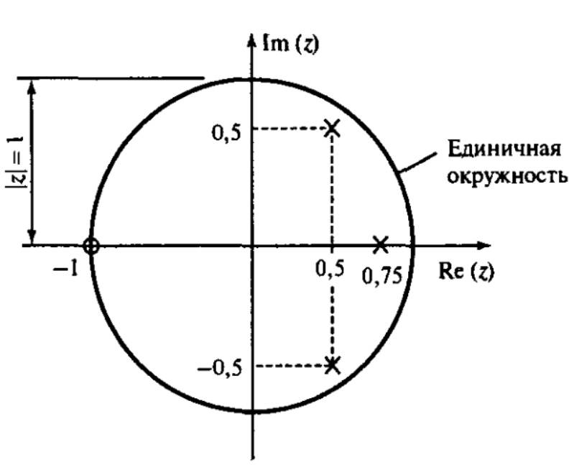
Przykład
Rys. 7. Opis z przekształcenia z pod postacią wykresu zer i biegunów

Slide 20
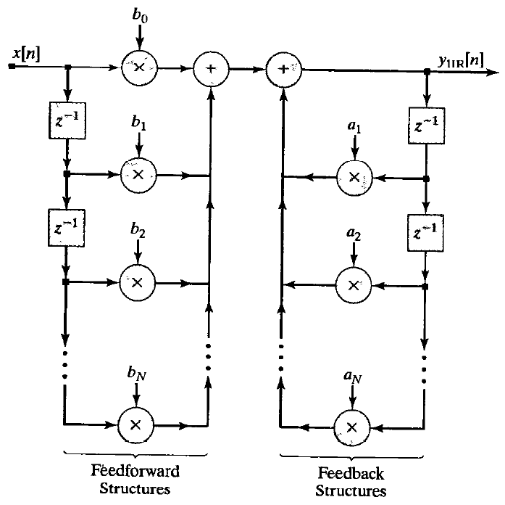
Schemat blokowy filtru IIR
Filtr IIR można opisać z-interwałowym schematem blokowym:
Rys. 8. Schemat blokowy filtru IIR rzędu N typu I

Slide 21
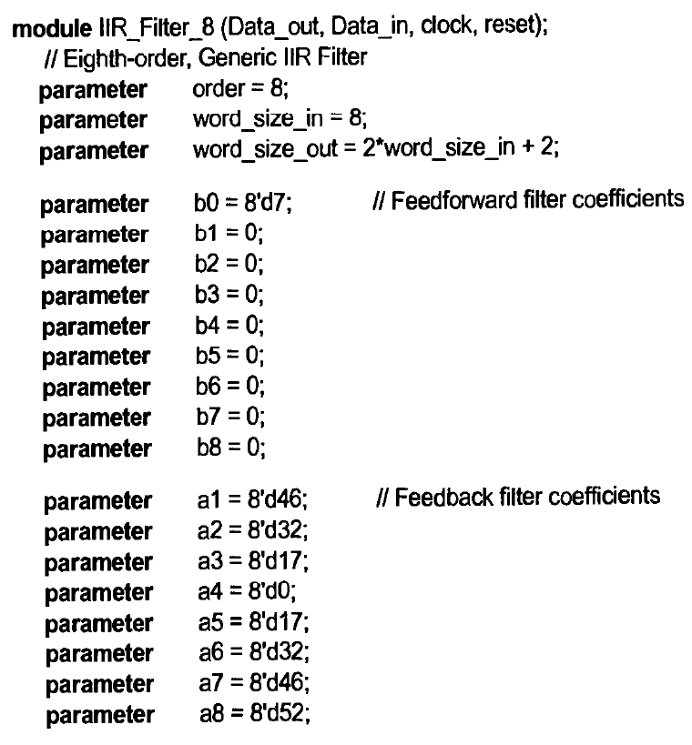
Opis filtru IIR w języku Verilog

Slide 22
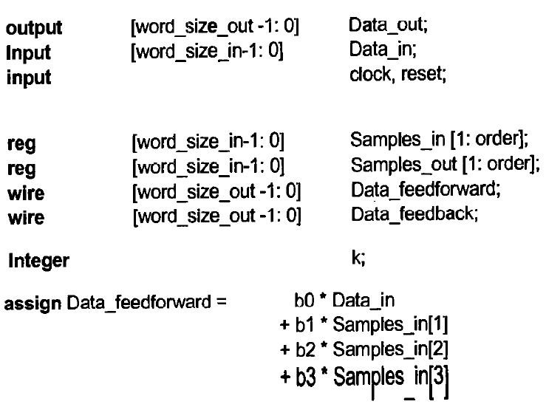
Opis filtru IIR w języku Verilog (2)

Slide 23
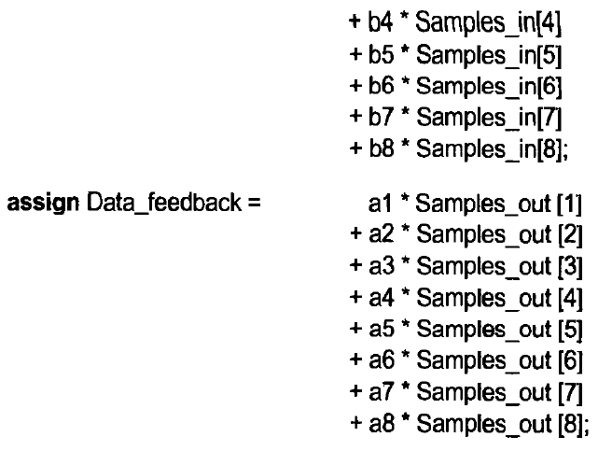
Opis filtru IIR w języku Verilog (3)

Slide 24
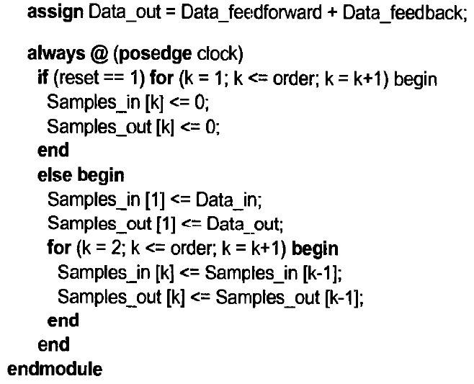
Opis filtru IIR w języku Verilog (4)

Slide 25
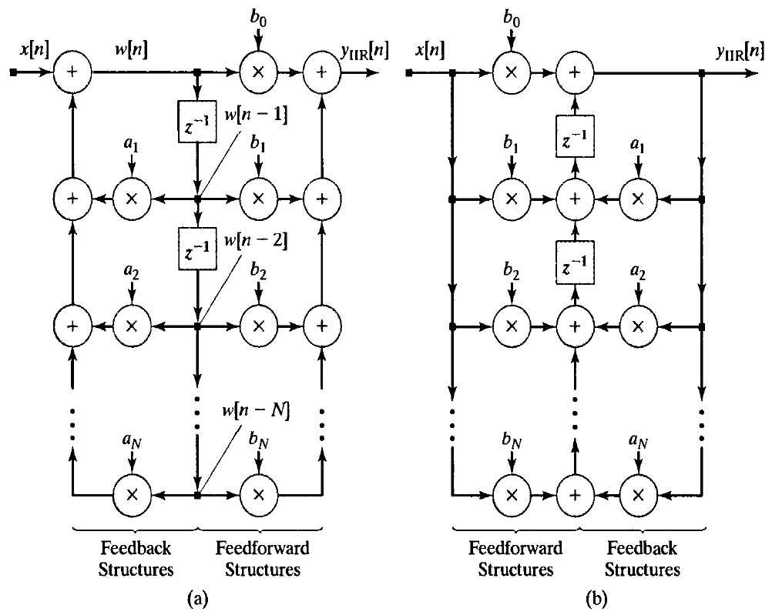
Inne architektury filtrów IIR
Rys. 9. Architektura filtru IIR: a - bezpośrednia forma II (Direct Form II - DF-II); b - transponowana bezpośrednia forma II (Transposed Direct Form II - TDF-II)

Slide 26
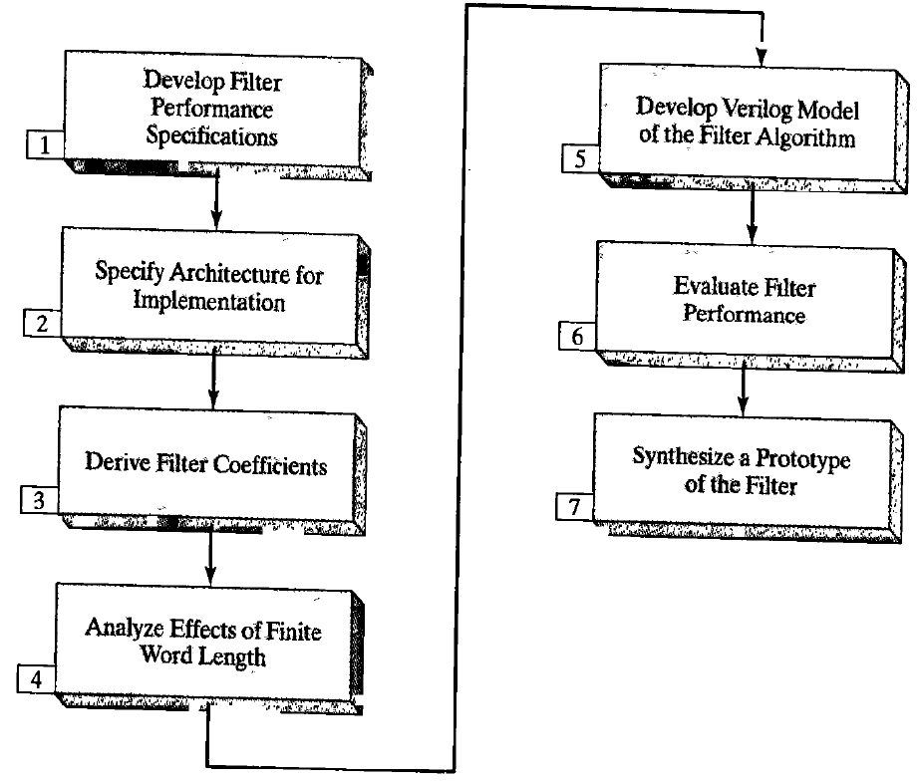
Etapy projektowania cyfrowego filtru
Rys. 10. Proces projektowania filtru cyfrowego

Slide 27
Projektowanie cyfrowego filtru
Projektowanie rozpoczyna się od opracowania specyfikacji filtru:
  granicznych częstotliwości pasma przenoszenia,
  pasma przepuszczenia,
  pasma tłumienia,
  odchyleń w pasmie przepuszczenia
  i w paśmie tłumienia,
  częstotliwości dyskretyzacji i in.

Slide 28
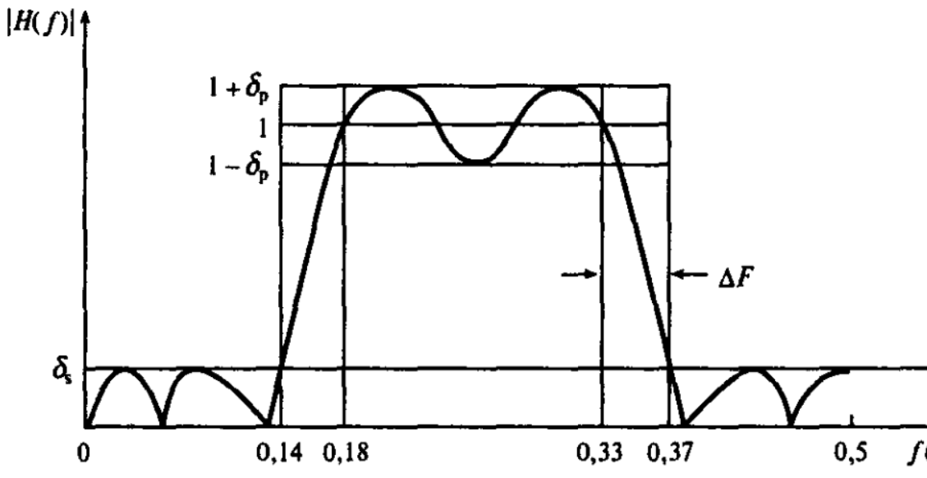
Wykres odchyłek dla filtru pasmowego

Slide 29
Projektowanie cyfrowego filtru
Filtr opisuje się w języku C lub w języku pakietu MATLAB w celu wykonania symulacji i uściślenia parametrów.
Potem filtr opisuje się w języku Verilog w celu realizacji na FPGA.
Tu mogą powstać błędy przy przejściu od jezyka C do jezyka Verilog.
Poza tym, w jezyku C można wykorzystywać liczby zmiennoprzecinkowe, a w jezyku Verilog - tylko liczby całkowite.
Przy realizacji filtrów można wykorzystywać różne architektury.
Dla zadanej architektury można wykorzystywać pakiet MATLAB, żeby automatycznie wyznaczyć współczynniki filtru przy zadanej specyfikacji filtru.

Slide 30
Błedy przy projektowaniu cyfrowego filtru
Skończona długość słowa danych ogranicza rozdzielczość (dokładność) i zakres dynamiczny, który może być reprezentowany przez filtr, co prowadzi do błędów kwantyzacji (quantization errors).
Analogicznie, postaci liczbowych współczynników filtru mają ograniczoną długość słowa, co sprzyja dodatkowym błędom kwantowania i obciecia (truncation).
Kiedy dane reprezentowane są za pomocą liczb całkowitych pojawiają się błędy, spowodowane przez obcięcie drobnej części przy operacjach arytmetycznych.
Poza tym, operacje arytmetyczne, wykonywane za pomocą filtra, mogą doprowadzić do błędów przepełnienia i utraty znaczenia, które muszą być wykrywane za pomocą automatu sterowania.

